Slide 1
Kulpínsky rod Harmincovcov podľa zápiskov Vladislava Harminca
(1910 – 1983)
Dipl.Ing. Katarína Pucovská

Slide 2
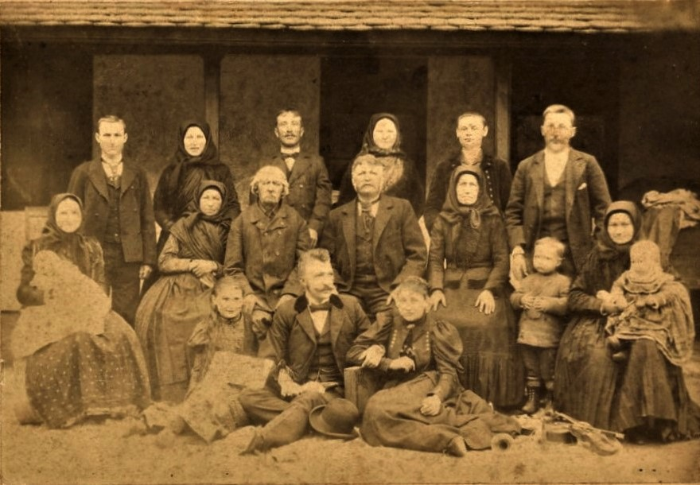
HARMINCOVCI
Vladislav Harminc (1910 – 1983) spracoval 200 ročné dejiny Harmincovho rodu
Ide o jeden z najstarších rodov v Kulpíne
Prvý zápis o nich datuje z roku 1791
Z tohto rodu pochádza aj architekta M. M. Harminc
Fotografia Harmincovcov z roku 1901

Slide 3
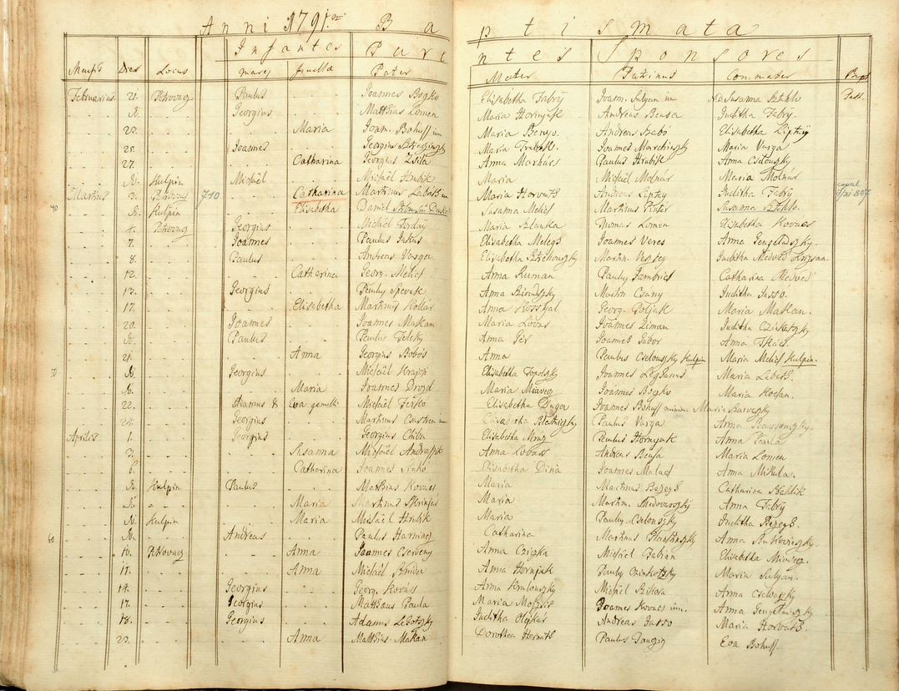






Prvý záznam o kulpínskom rode Harmincovcov nachádzame v petrovskej matrike
v roku 1791
ide o Ondreja (Andreas)
narodil sa v Kulpíne rodičom Pavlovi (Paulus) Harmincovi a jeho manželke Kataríne (Catherina)
pokrstený bol 6. apríla 1791 v Petrovci.

Slide 4
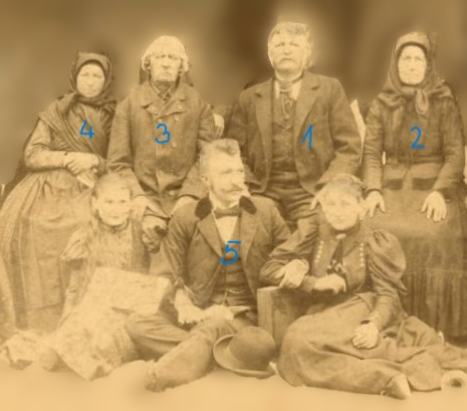


Fotografické zobrazenie najstaršieho Kulpínčana
Fotografia rodiny Pavla Harminca z roku 1901
Č. 1 Pavel Harminc
Č. 2 jeho manželka
Č. 3 jeho otec Michal Harminc (krstený 16. júla 1820 – 2. augusta 1901)
Č. 4 matka Zuzana rod. Šouc
Č. 5 syn Michal Milan Harminc

Slide 5
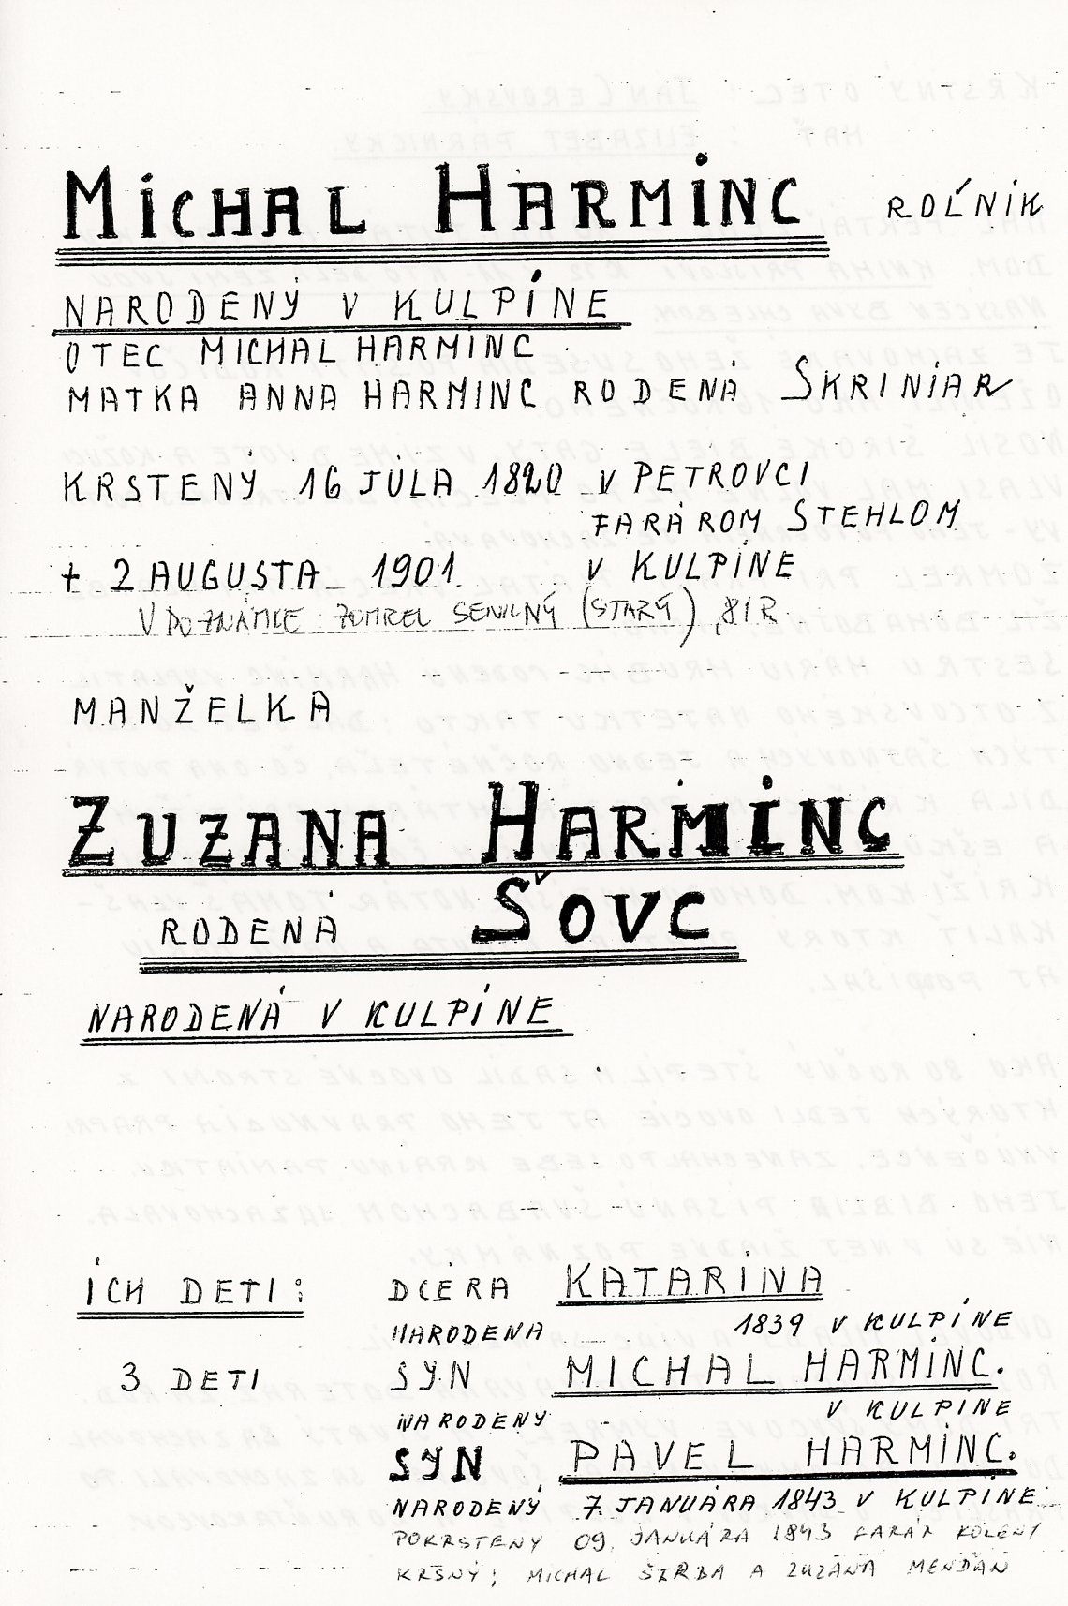
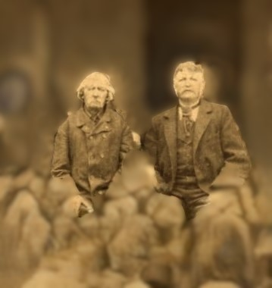



Michal Harminc (1820 - 1901)
Pavel Harminc (1843 – 1932)

Slide 6
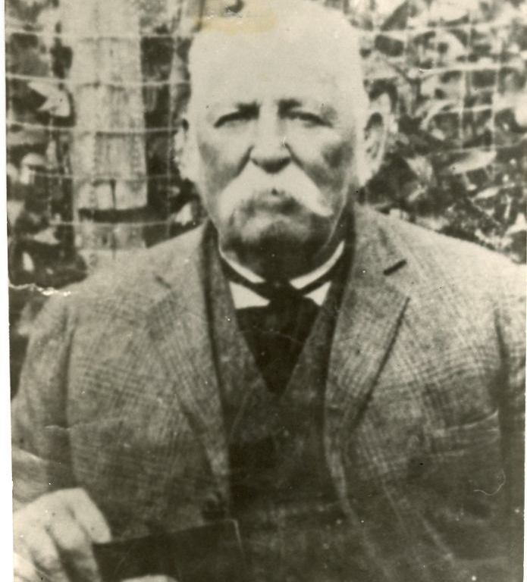
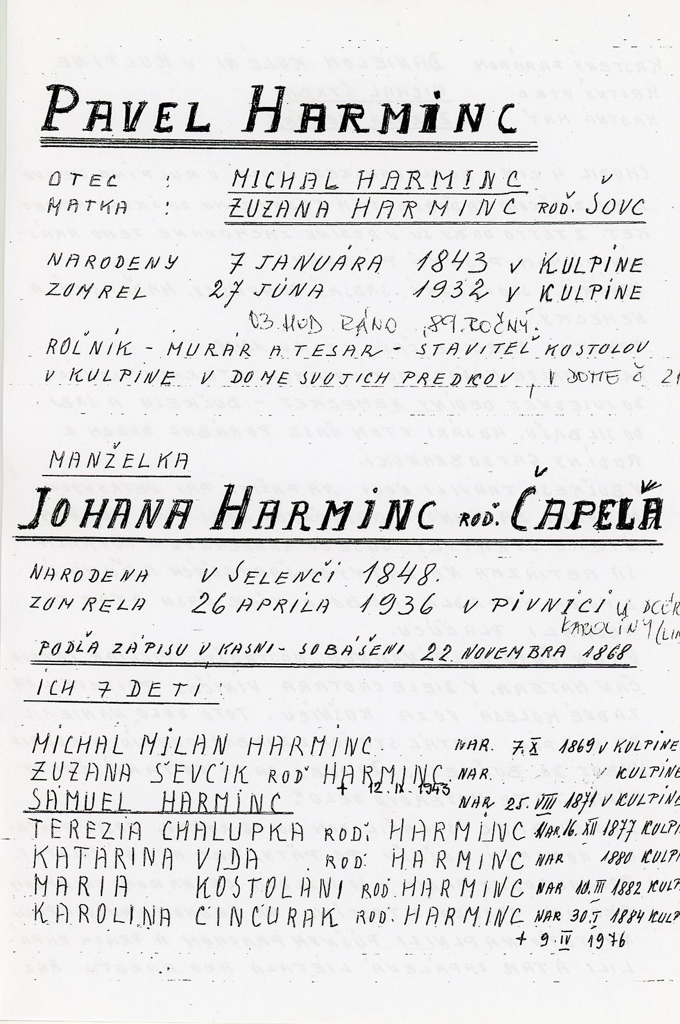
Pavel Harminc

Slide 7
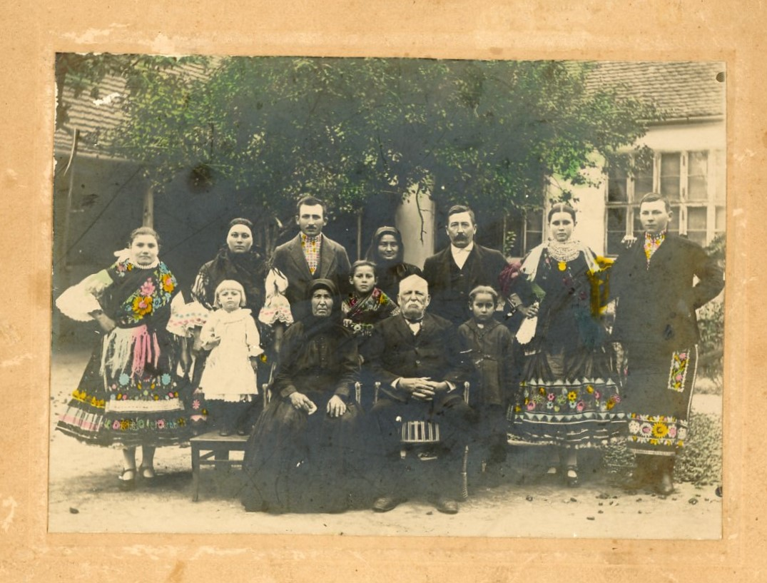
Rok 1922: Pavel Harminc a manželka Johana s niektorými deťmi a vnúčatami

Slide 8
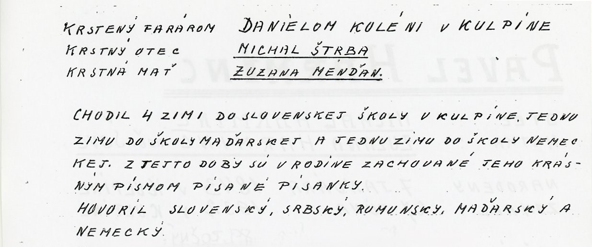
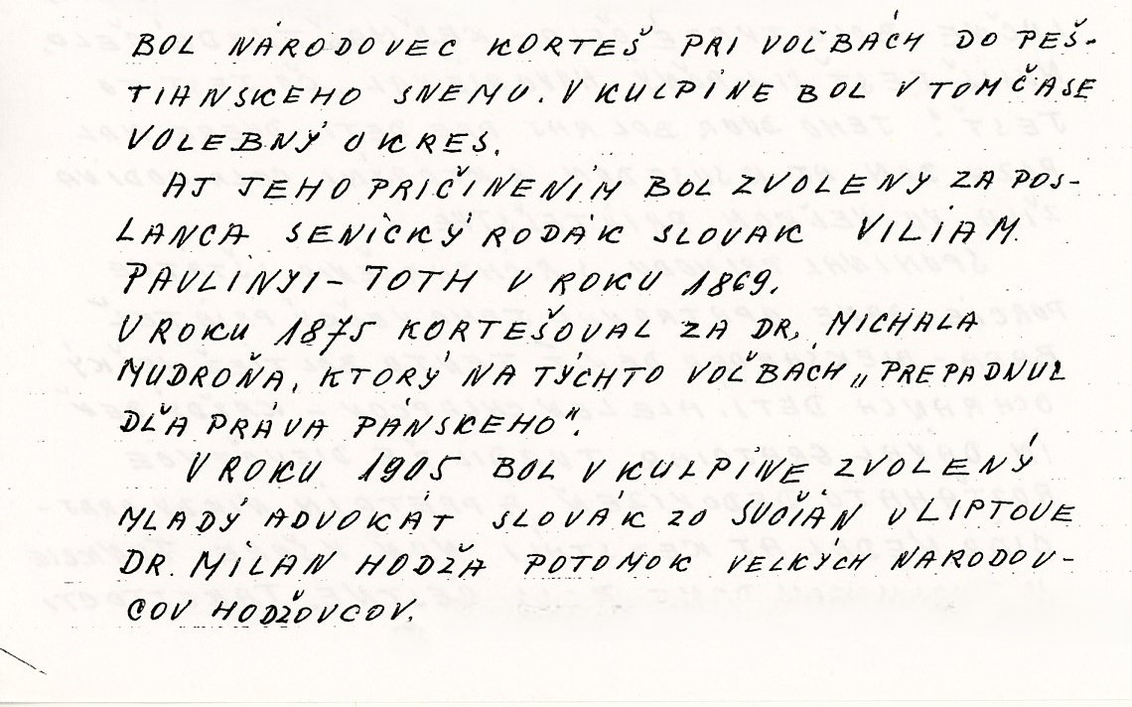






Pavel Harminc
Chodil 4 zimy do slovenskej školy v Kulpíne, jednu zimu do školy maďarskej a jednu zimu do školy nemeckej
Bol národovec a korteš trom slovenským poslancom pri voľbách do Peštianskeho snemu

Slide 9
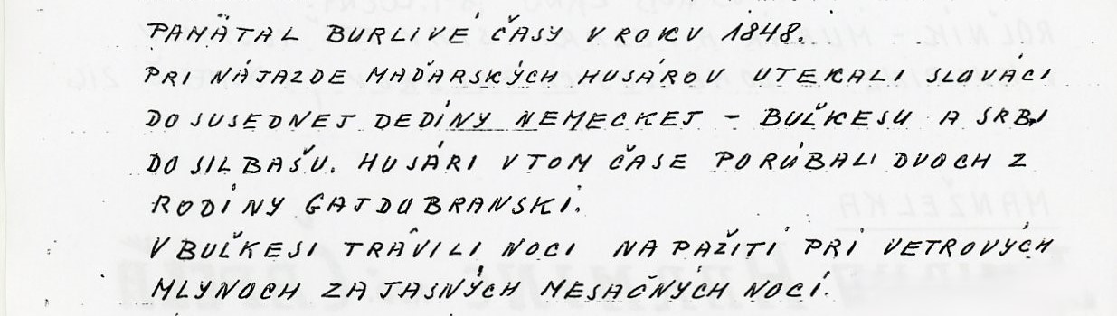
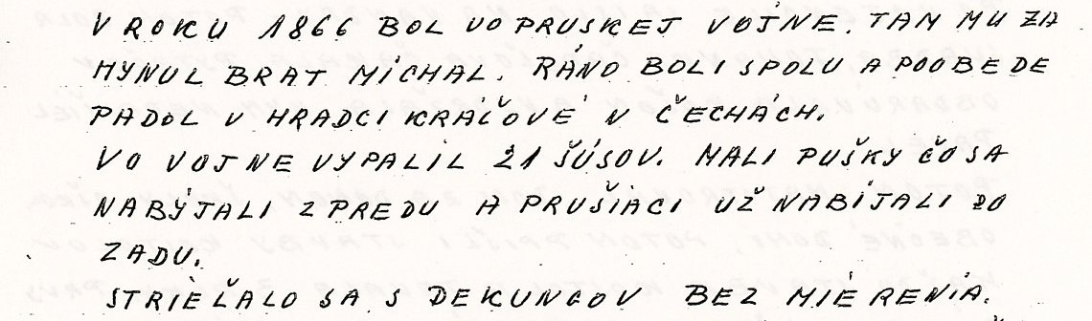
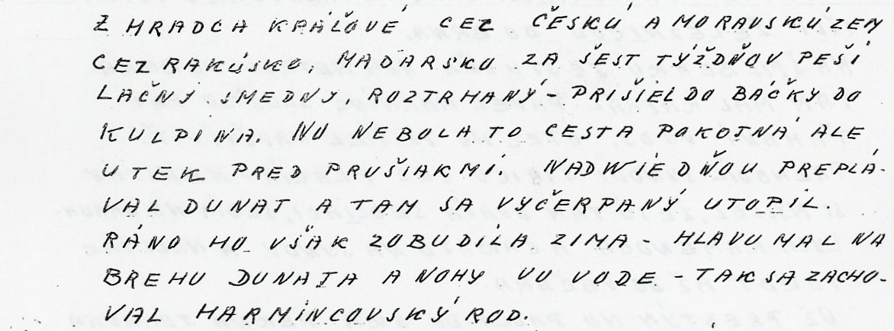



Pavel Harminc
a jeho boje

Slide 10
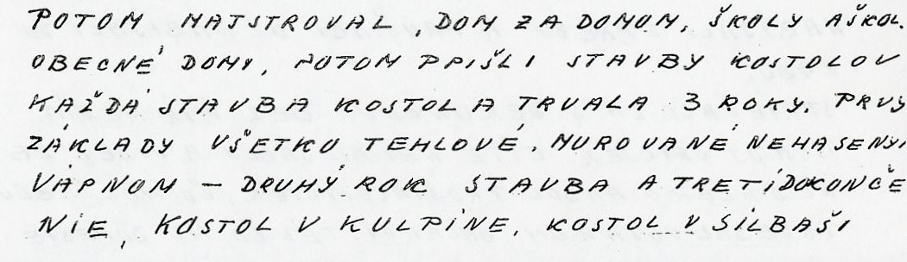
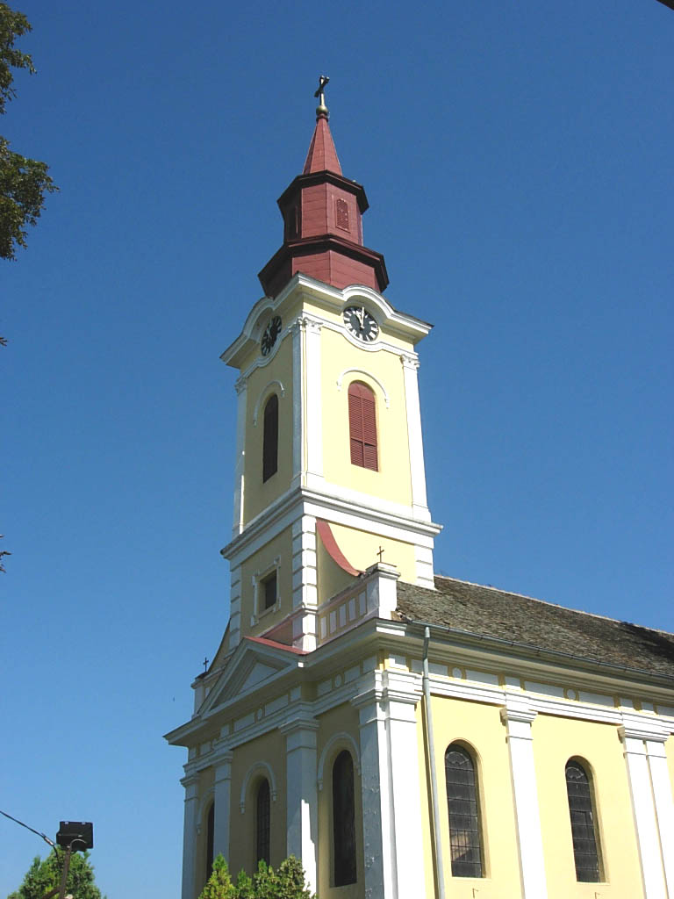
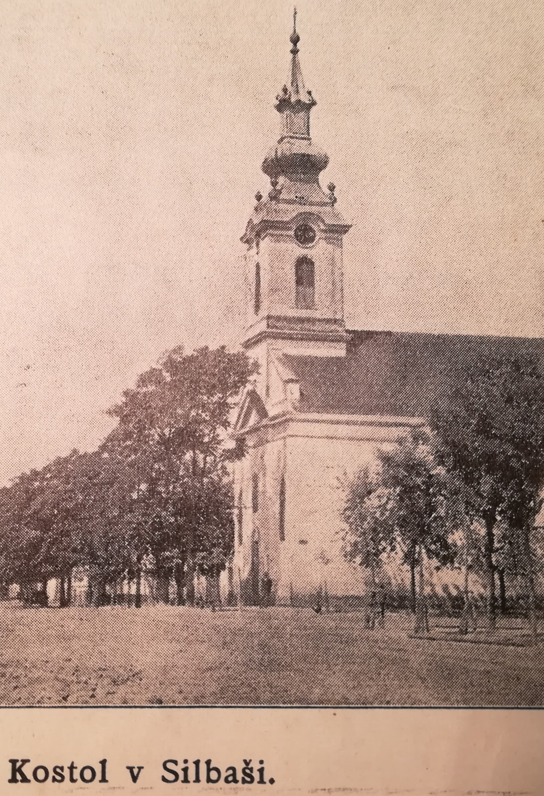
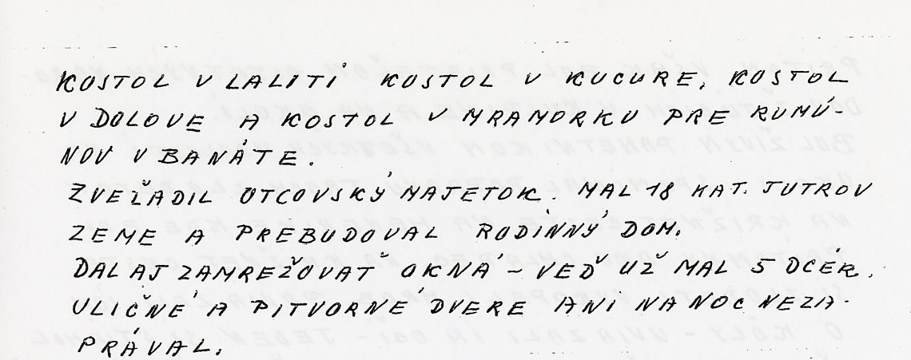
Pavel Harminc, staviteľ
Mramorak, rumunský kostol vybudovaný r. 1902.

Slide 11
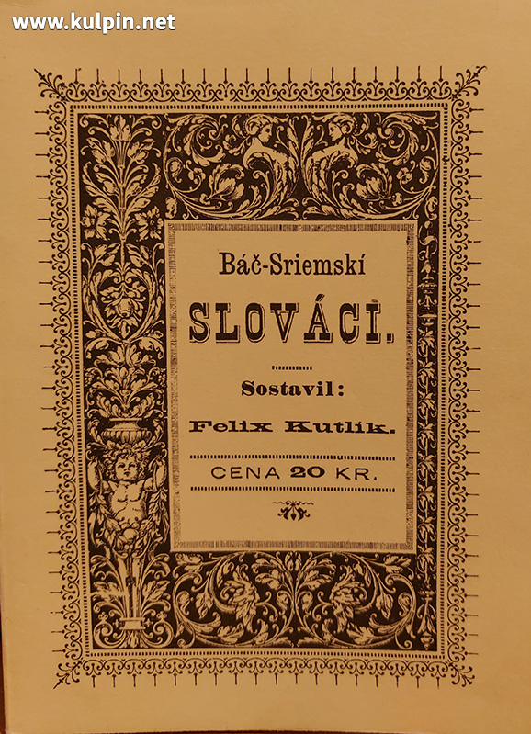
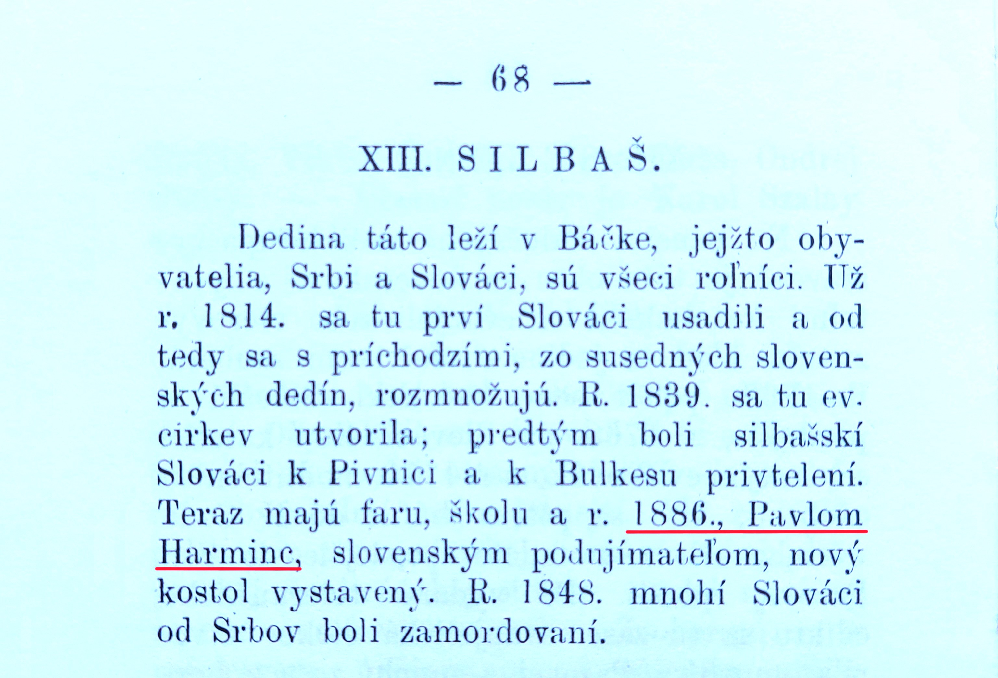
Kniha Báč-Sriemskí Slováci vyšla v roku 1888 v Nemeckej Palánke (dnes Báčska Palanka) a v nej autor píše aj o kostole v Silbaši:

Slide 12
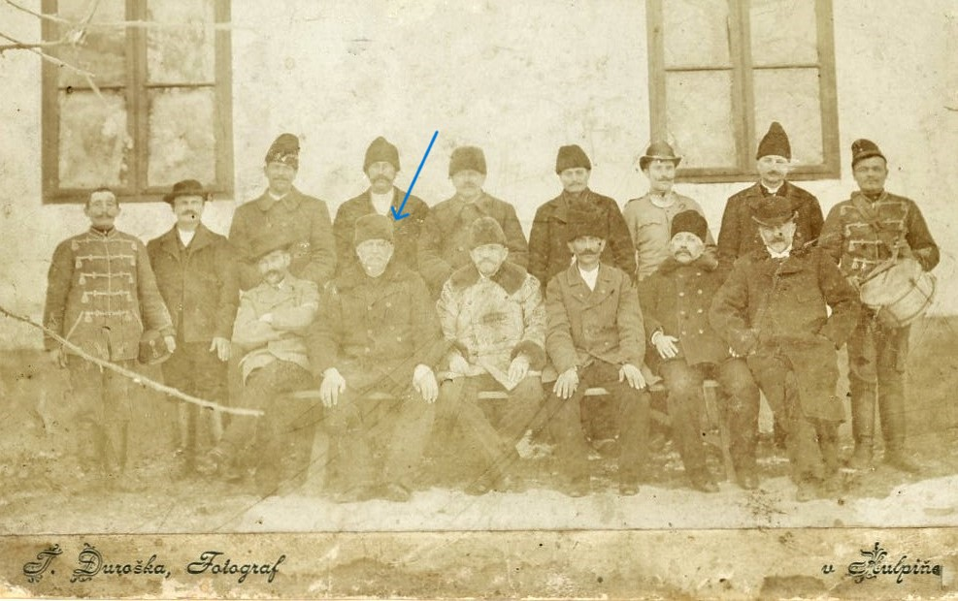
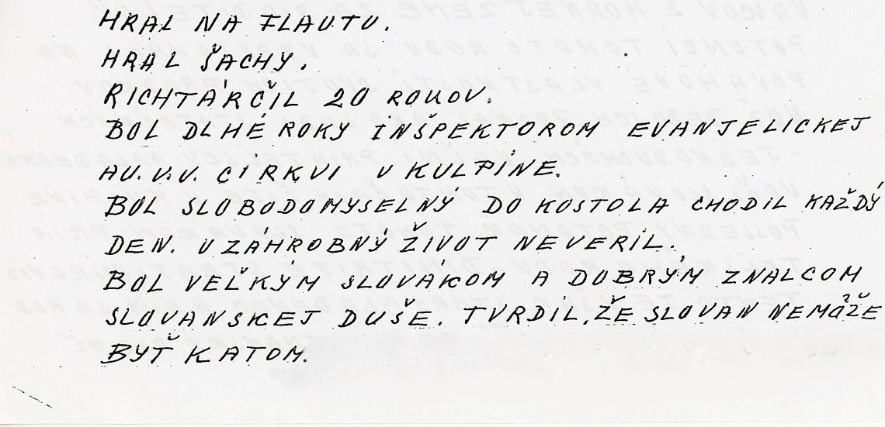
19. 06.1907 pred obecným domom v Kulpíne, keď bol richtár P. Harminc, ktorý podľa písania jeho vnuka:

Slide 13
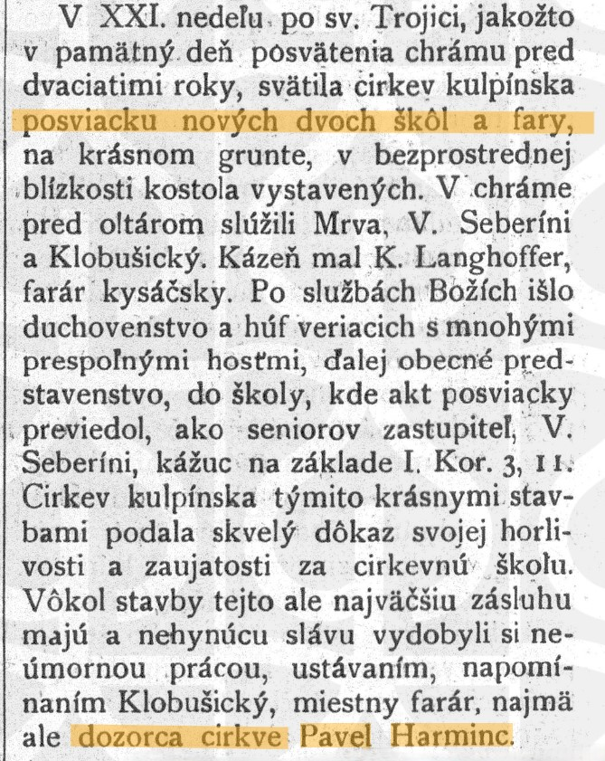
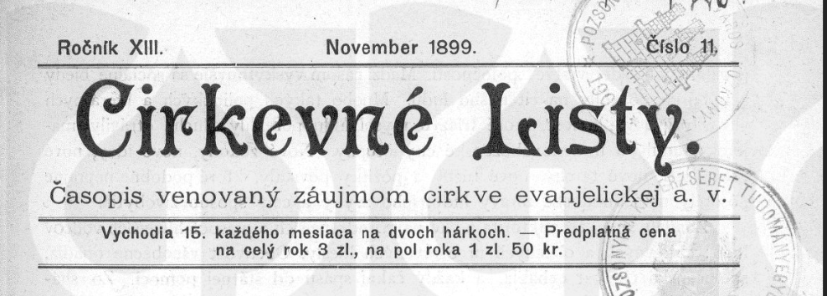
Rok 1899

Slide 14
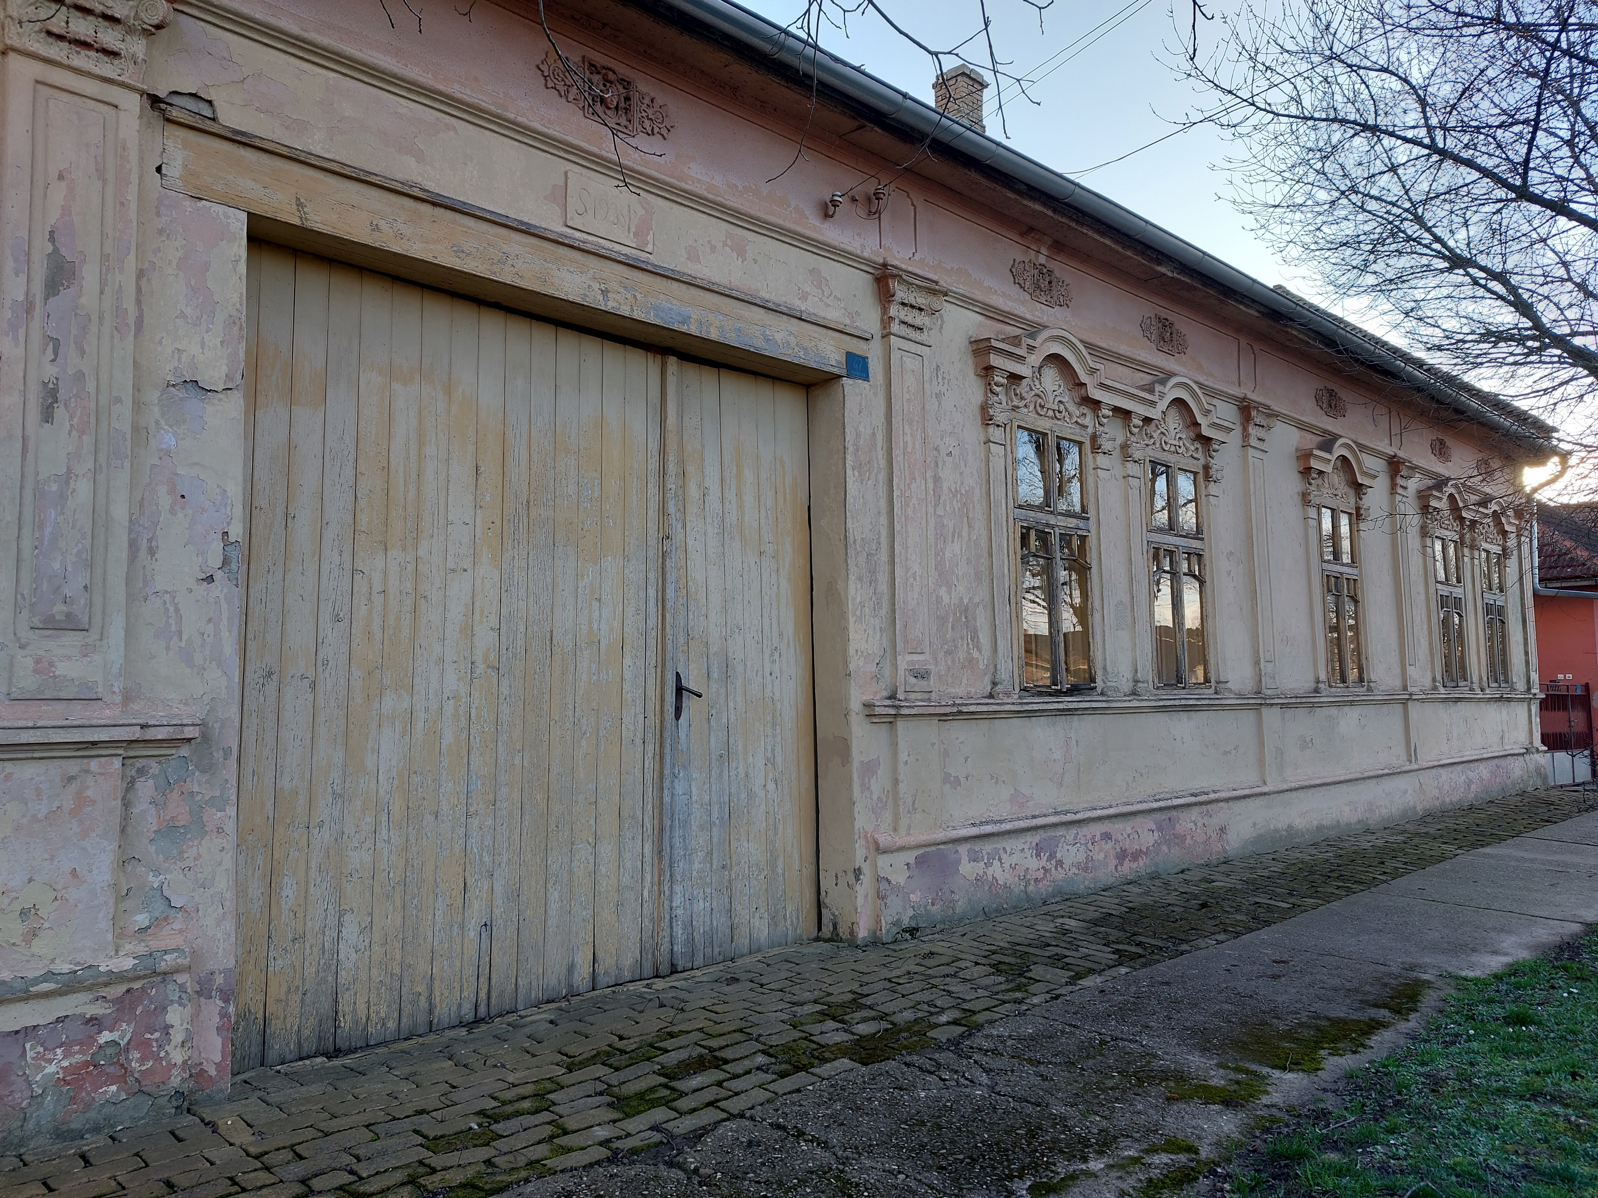
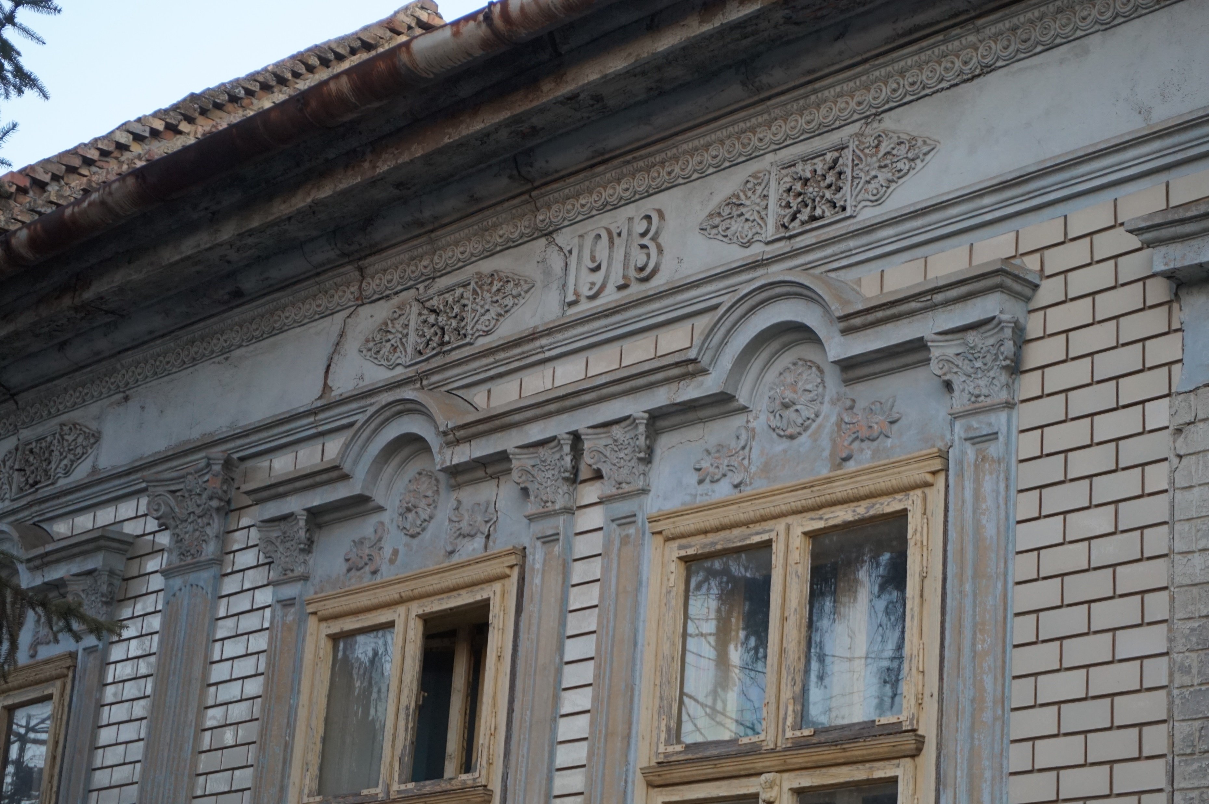
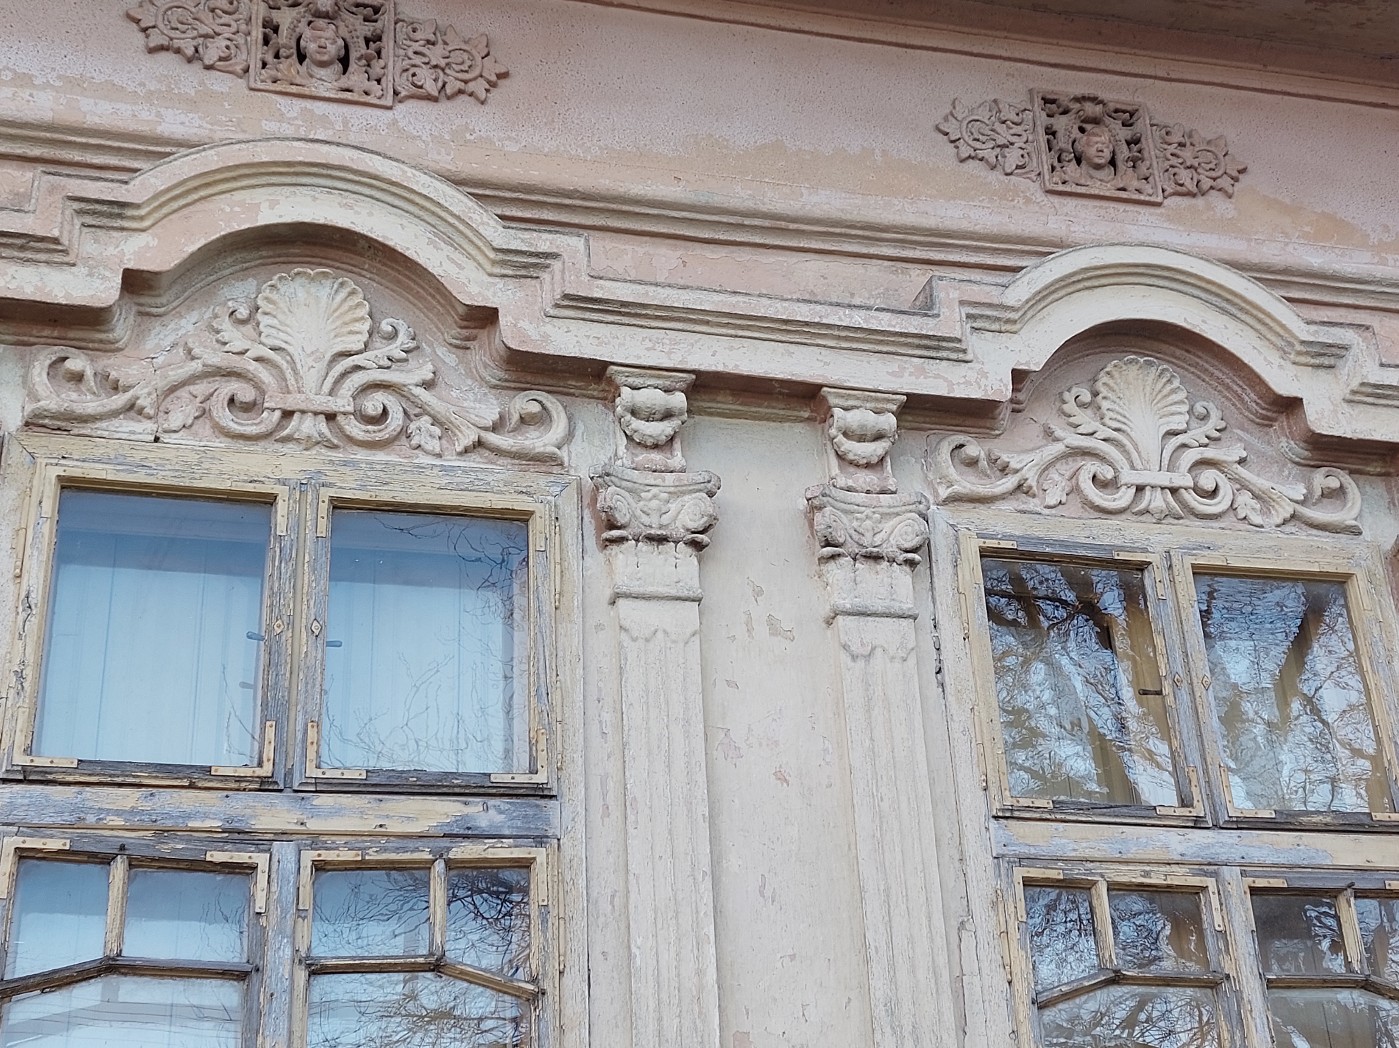

Slide 15
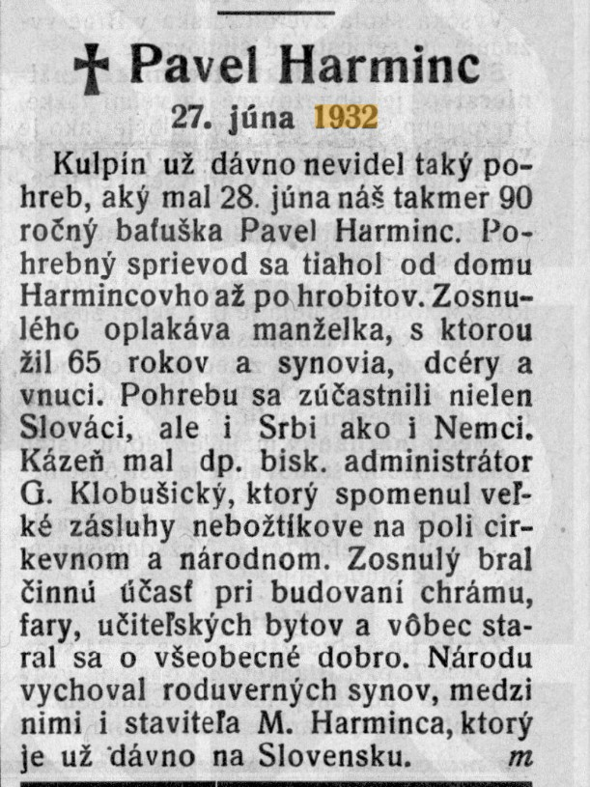
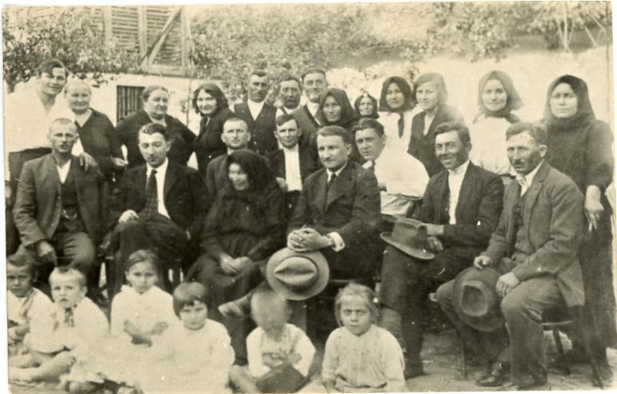
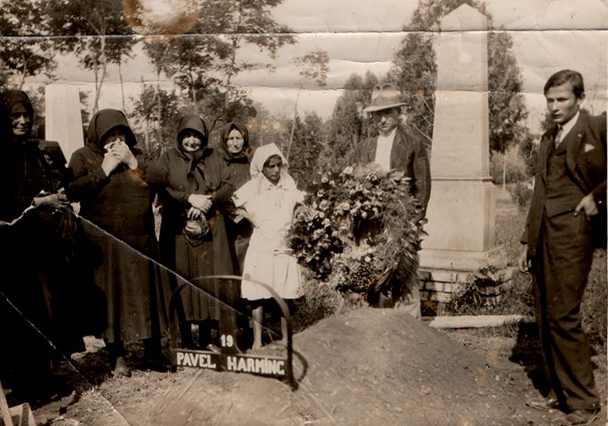
Pohreb Pavla Harminca
Vyprevadila ho početná najbližšia rodina: mal 8 detí, 2 chovanice, 21 vnukov a 11 pravnukov
2.7.1932 Národná jednota

Slide 16
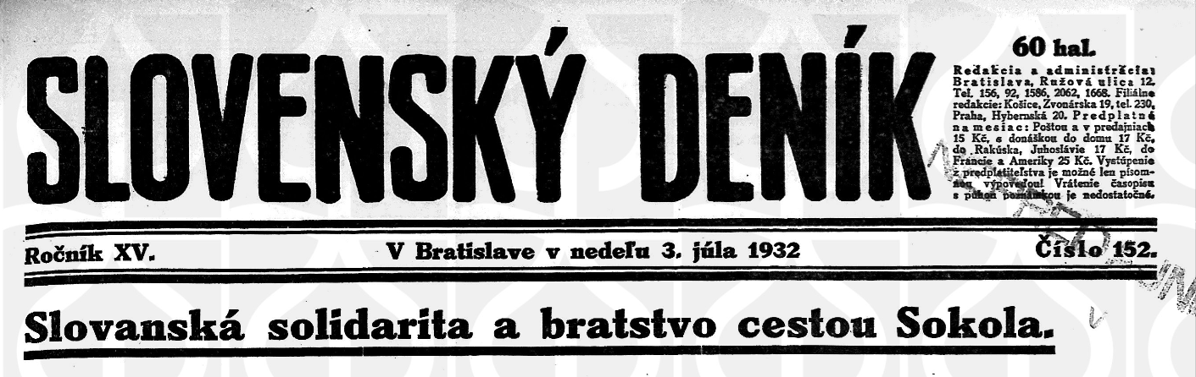
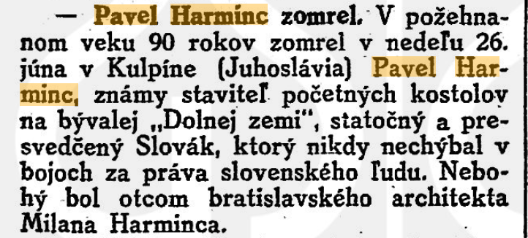
O úmrtí Pavla Harminca informovala aj tlač na Slovensku

Slide 17
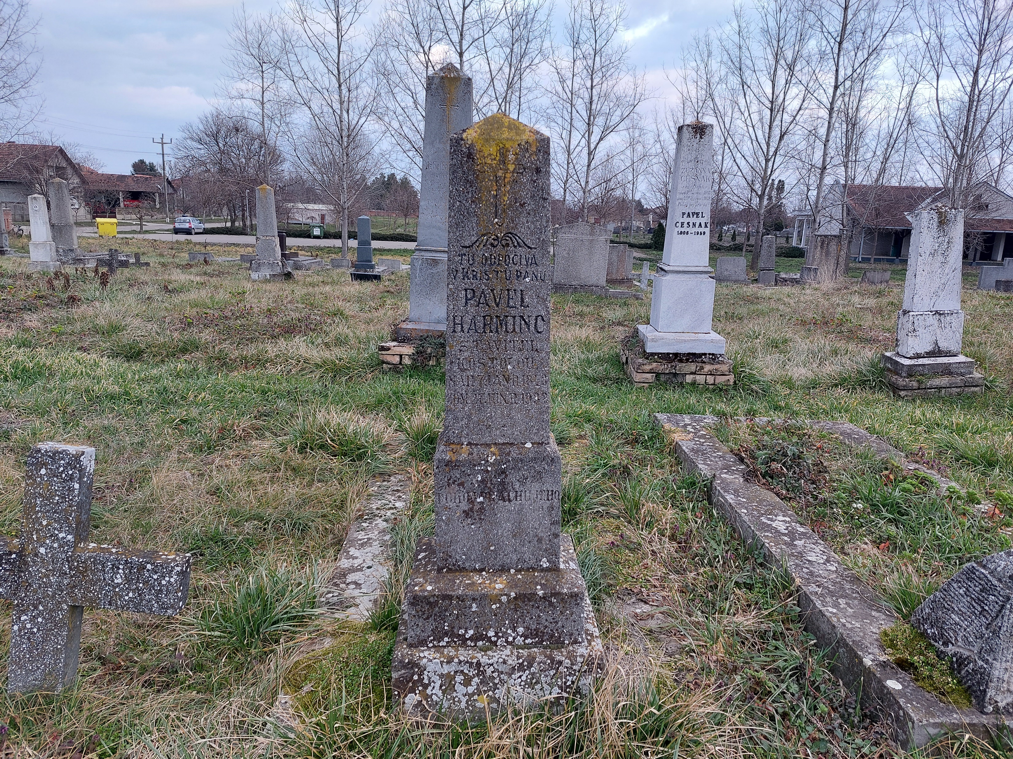
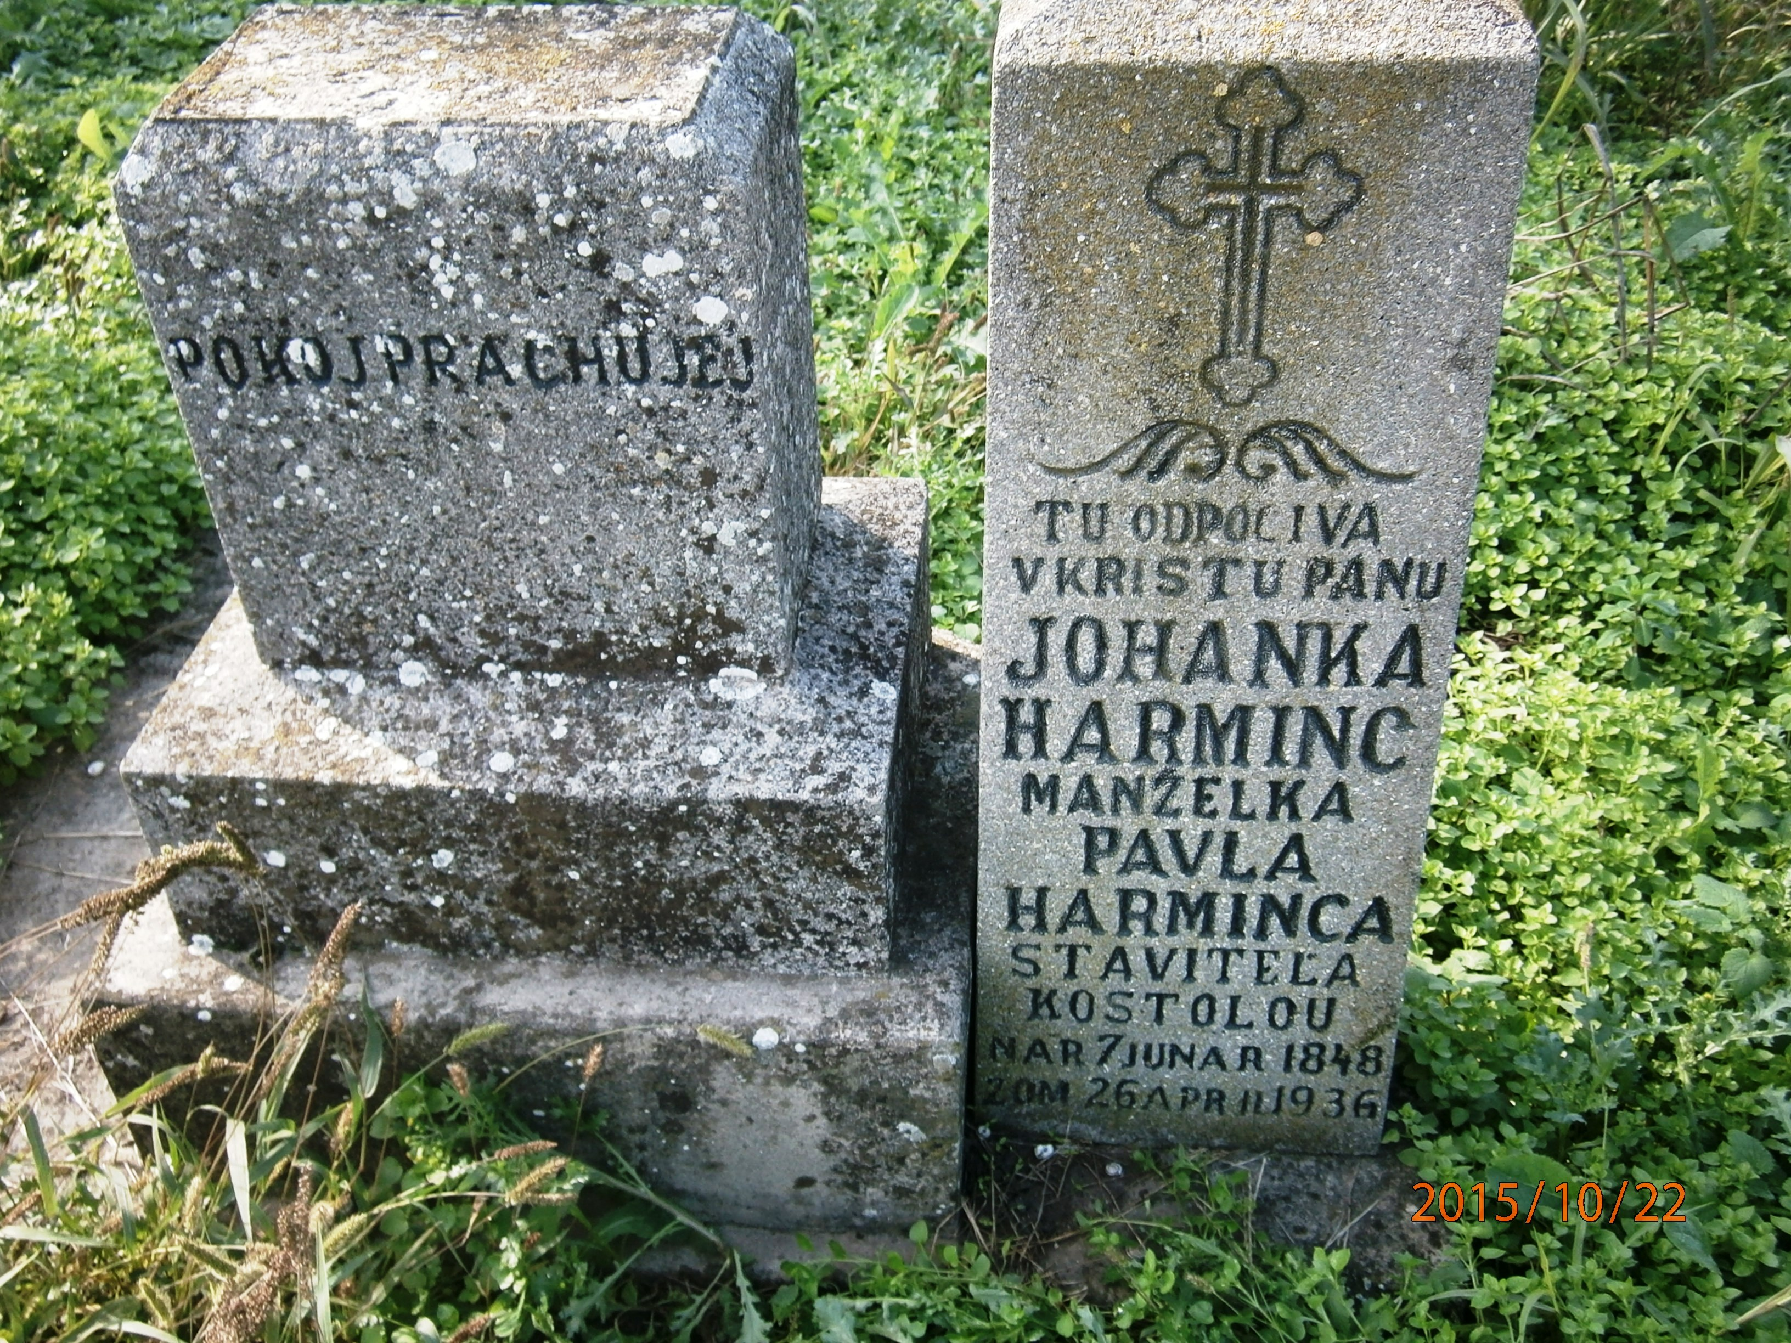
Pavel Harminc je pochovaný v Kulpíne a manželka Johanka v Pivnici
Epitaf: Tu odpočíva v Kristu Pánu Pavel Harminc, staviteľ kostolov, narodený 1843, zomrel 1932
Johanka Harminc - 7.6.1848 - 26.4.1936 Pivnica

Slide 18
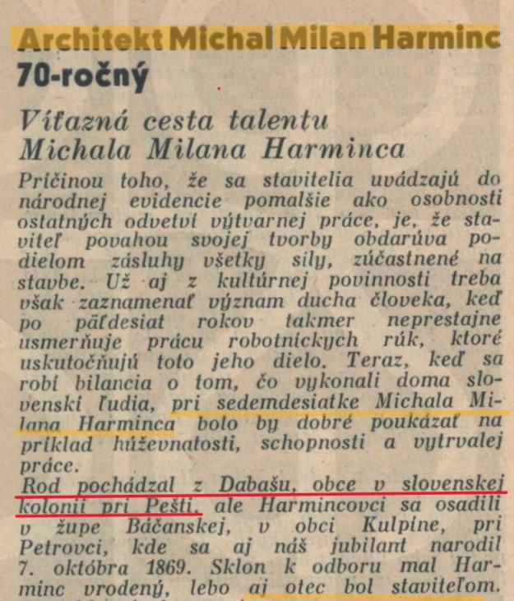
Harmincov rod pochádzal z Dabašu, obce v slovenskej kolónii v Pešti
Článok k sedemdesiatinám M.M. Harminca
Rok 1939 č.11-12
Zdroj: Slovenský staviteľ, úradný orgán Spoločenstva staviteľov pre Slovensko v Bratislave
V moderných online adresároch a miestnych zoznamoch sa priezvisko Harminc v Dabase aj dnes vyskytuje
Slovenská komunita v Dabase‑Sári existuje od 18. storočia,
pôvodne kolonisti zo Slovenska.
Sári (často označované ako Sári / Šari) bolo osídlené slovenskými katolíckymi kolonistami
Rodina Harminc mohla prísť zo Slovenska do Maďarska ako evanjelická a priezvisko si tam pravdepodobne zvolili krycie („harminc“ =„tridsať“)
,

Slide 19
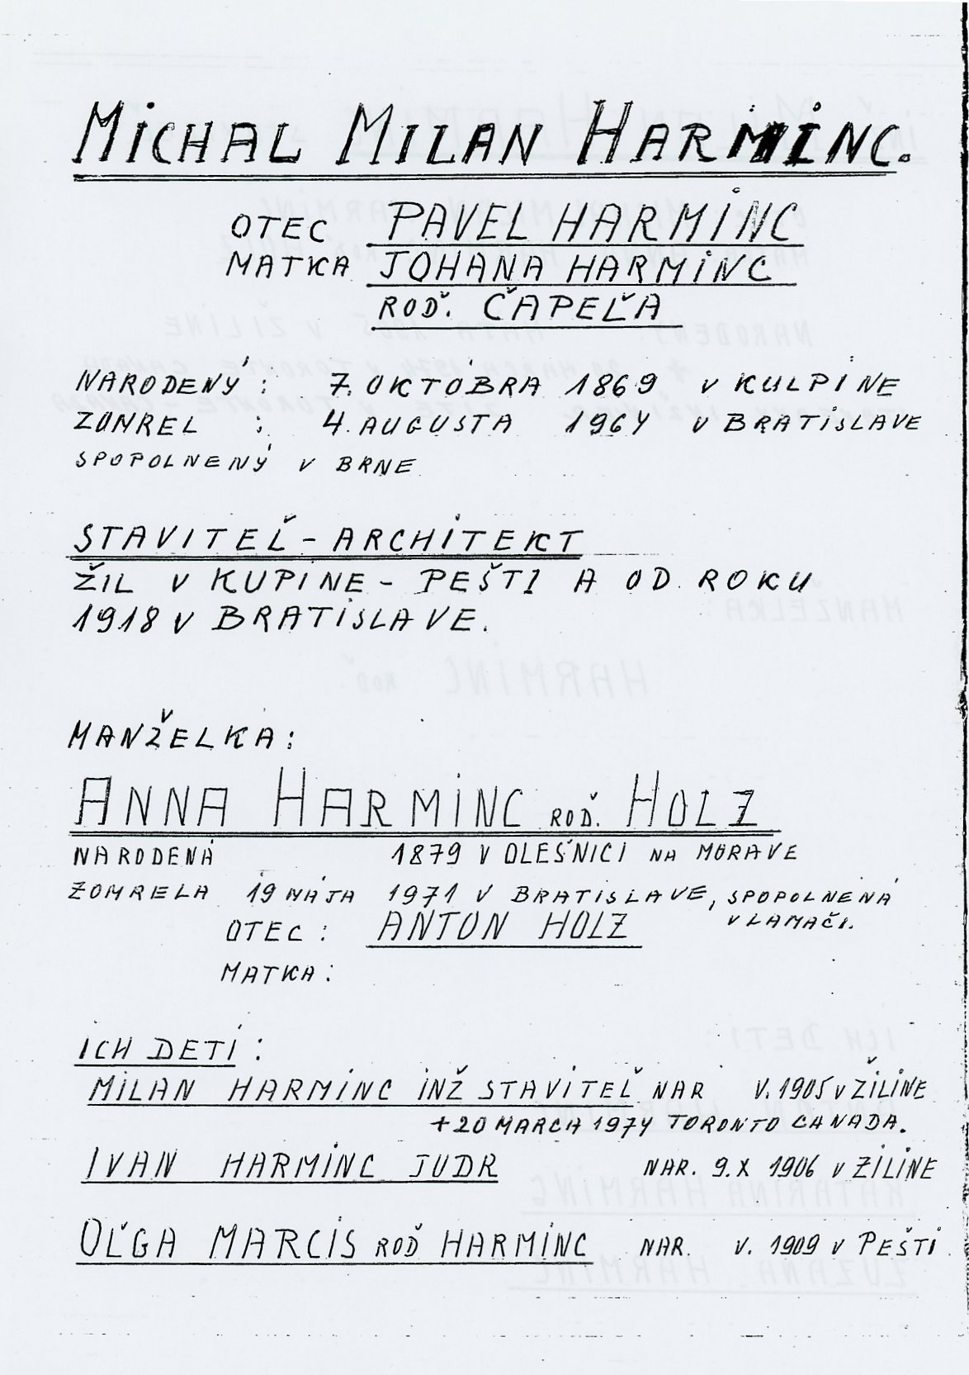
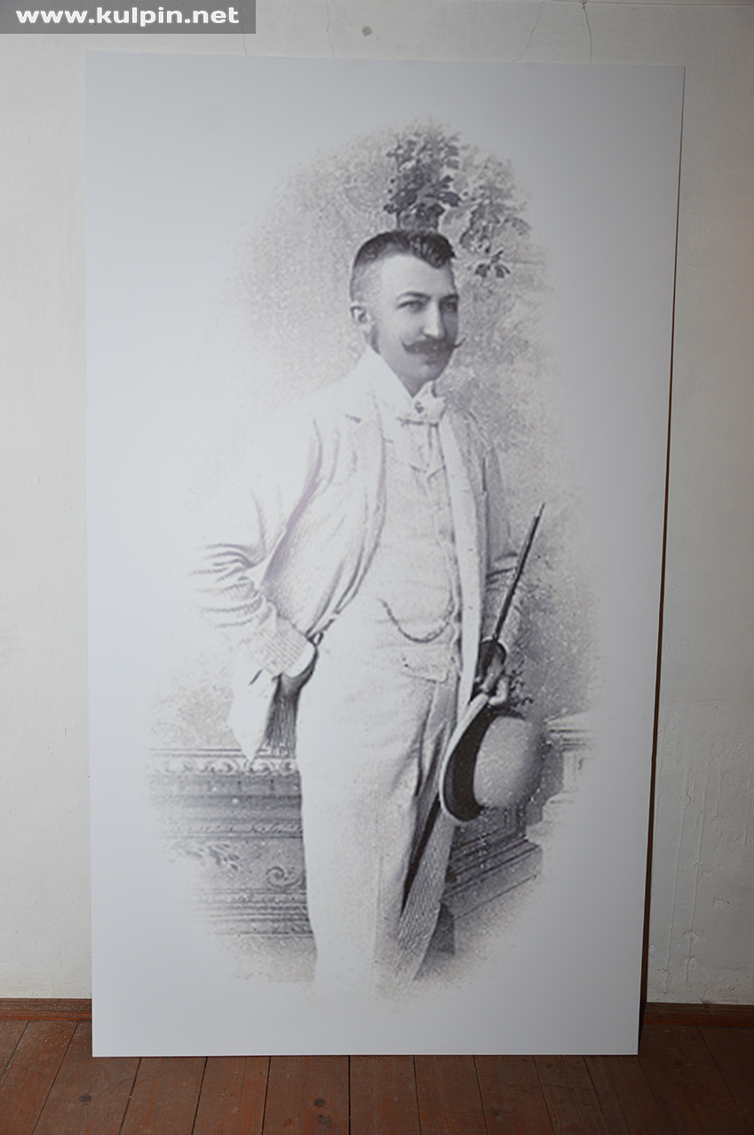
M. M. Harminc

Slide 20
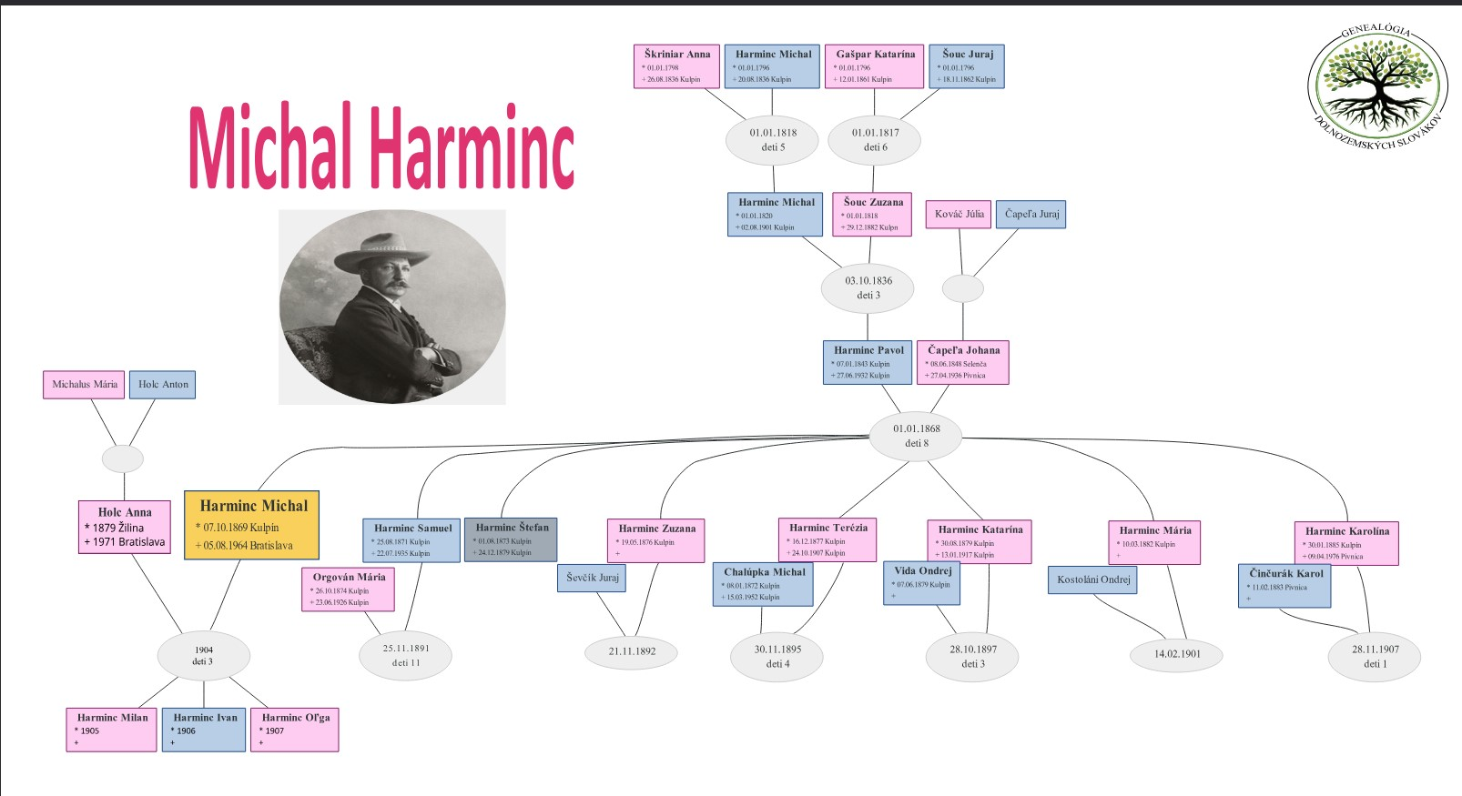
RODOKMEŇ vypracoval Ľubomír Kmeť

Slide 21
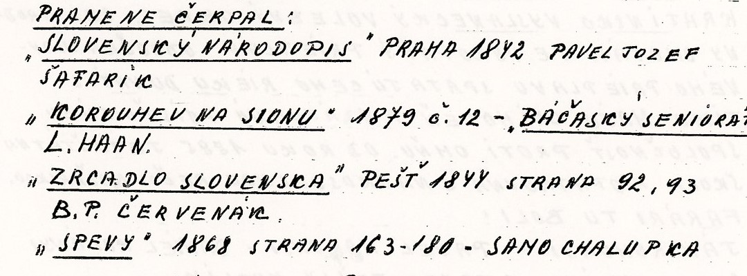
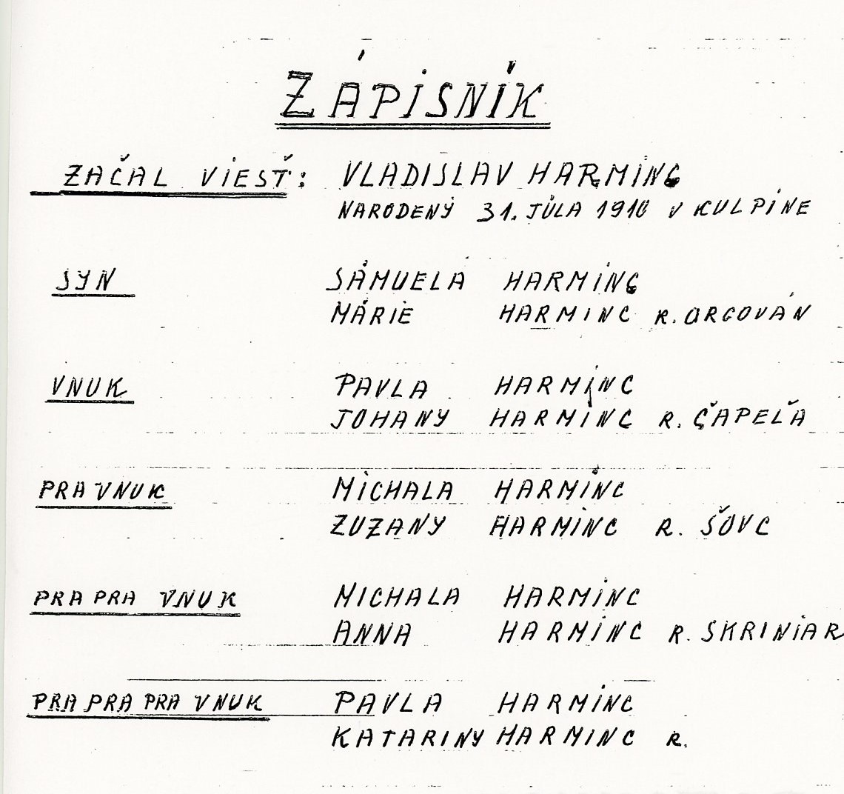
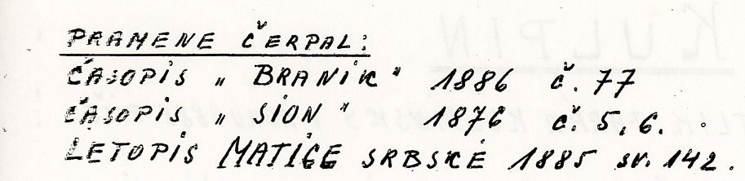
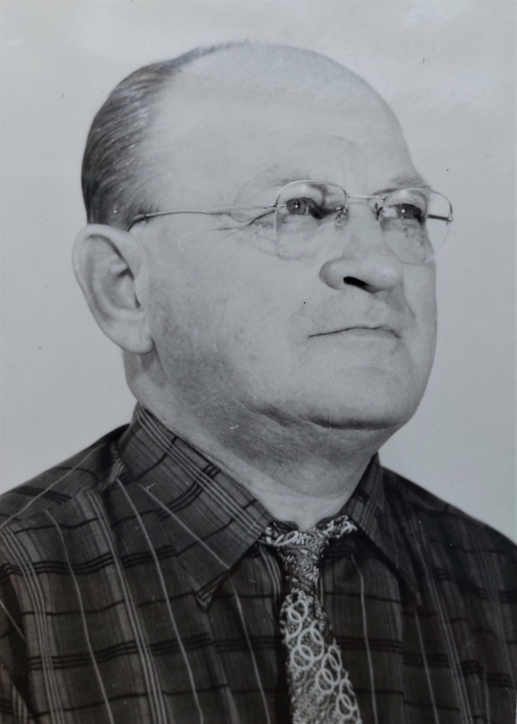

Vladislav Harminc

Slide 22
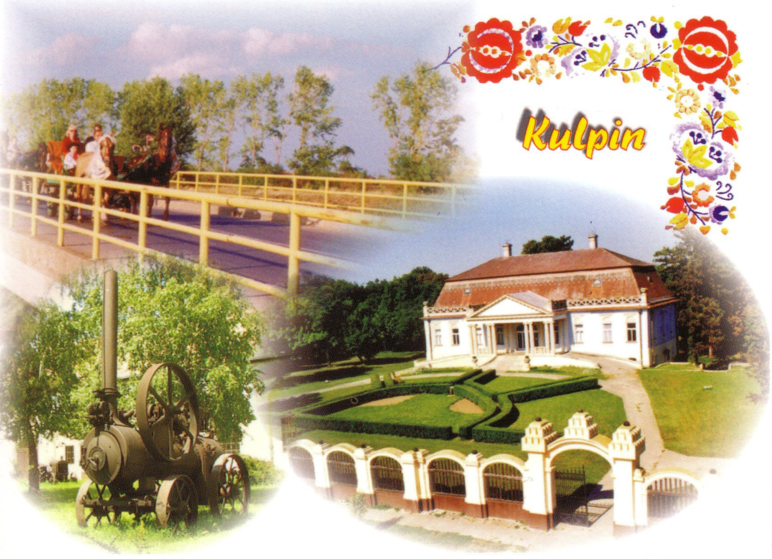
ĎAKUJEM!

